Slide 1
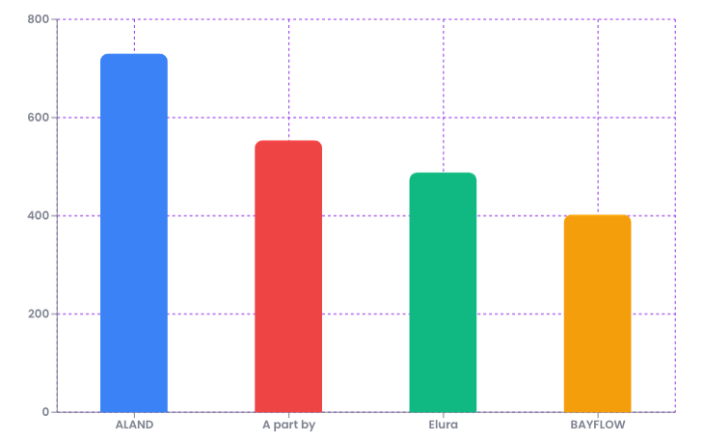
品牌 平均价格对比
基于 SQL 结果按品牌聚合平均价格，展示 Top 4 的差异。
ALAND最高
品牌维度中，ALAND的平均价格最高，数值为730.22。
BAYFLOW最低
BAYFLOW处于当前图表低位，可作为后续下钻比较对象。
来源可追溯
本页数据来自 query=query_55dc91af05 的 SQL 结果聚合，保留原始字段用于复核。
Notes:
本页展示品牌维度下平均价格的聚合对比。最高项为ALAND，数值为730.22。汇报时应先说明口径来自 SQL 查询结果，再解释高低差异及后续复核方向。。。。。。。。。。。。。。。。。。。。。。。。。。

Slide 2
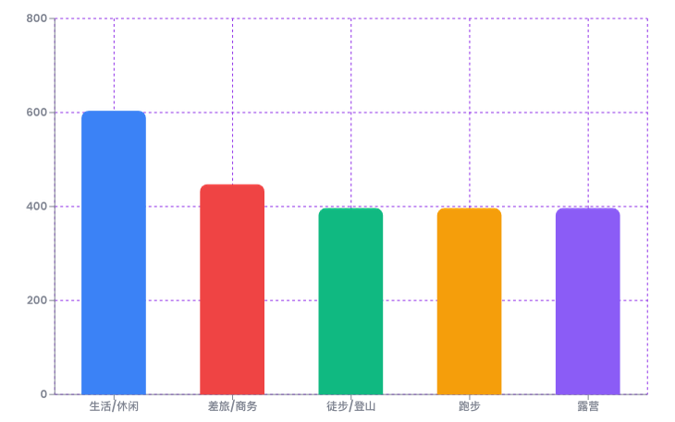
场景标签 平均价格对比
基于 SQL 结果按场景标签聚合平均价格，展示 Top 5 的差异。
生活/休闲最高
场景标签维度中，生活/休闲的平均价格最高，数值为603.76。
露营最低
露营处于当前图表低位，可作为后续下钻比较对象。
来源可追溯
本页数据来自 query=query_55dc91af05 的 SQL 结果聚合，保留原始字段用于复核。
Notes:
本页展示场景标签维度下平均价格的聚合对比。最高项为生活/休闲，数值为603.76。汇报时应先说明口径来自 SQL 查询结果，再解释高低差异及后续复核方向。。。。。。。。。。。。。。。。。。。。。。。。

Slide 3


SQL 结果 Top 明细
品牌
场景标签
平均价格
ALAND
生活/休闲
730.22
A part by
生活/休闲
649.88
Elura
差旅/商务
488
A part by
差旅/商务
457.50
BAYFLOW
生活/休闲
431.17
BAYFLOW
差旅/商务
396.50
展示 SQL 结果中最关键的 6 行数据，字段包括 品牌、场景标签、平均价格。
Notes:
本页用于承接图表结论，展示支撑结论的明细行。汇报时先说明排序口径，再指出这些明细与前序图表中最高或最低项目之间的关系，便于业务侧复核数据来源。。。。。。。。。。。。。。。。。。。。。。。。。。。。。。

Slide 4


关键指标概览
返回行数
预览行数
字段数
52
52
3
返回行数 当前值为 52，用于概览本次 SQL 分析范围。
预览行数 当前值为 52，用于概览本次 SQL 分析范围。
字段数 当前值为 3，用于概览本次 SQL 分析范围。
Notes:
本页作为数据汇报的指标总览，用于快速说明查询规模、字段覆盖和关键数值。讲解时先给出指标口径，再连接前面图表页中的品牌或场景差异。。。。。。。。。。。。。。。。。。。。。。。。。。。。。。。。。。。。。

